Slide 1

我长大了一岁

Slide 2

㈠
小鸟，小鸟，
看见我不要乱飞。
再也不捉你们了,
我长大了一岁。
小弟，小妹，
看见我不要抹眼泪。
再也不欺负你了，
我长大了一岁。
爸爸，妈妈，
我长大了一岁。
大孩子做的事，
我都要学会。
㈡
㈢

Slide 3

suì
岁

Slide 4
luàn
乱

Slide 5
zài
再

Slide 6
zhuō
捉

Slide 7
dì
弟

Slide 8
mèi
妹

Slide 9
mò
抹

Slide 10
yǎn
眼

Slide 11
lèi
泪

Slide 12
qī
欺

Slide 13
fù
负

Slide 14
hái
孩

Slide 15
dōu
都

Slide 16

我会读
一岁 乱飞 再见 捉住 弟弟 妹妹 孩子 都要 欺负 也许 我们 成长 抹眼泪

Slide 17
岁 见 再
捉 抹 孩
弟 都 妹
我 泪
在
地
找
长

Slide 18
池 他 她
也

Slide 19
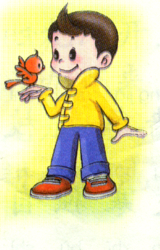
小鸟，小鸟，
看见我不要乱飞。
再也不捉你们了，
我长大了一岁。
以前：捉小鸟
现在：爱护小鸟

Slide 20
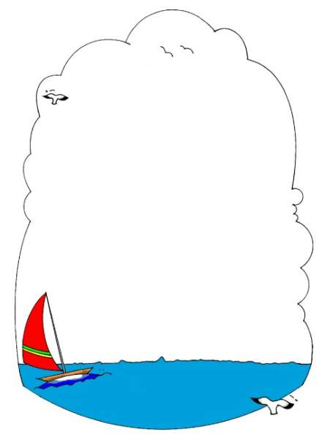
因为我长大了一岁，所以-----------。

Slide 21
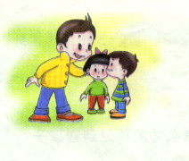
小弟，小妹，
看见我不要抹眼泪。
再也不欺负你们了，
我长大了一岁。
以前：欺负弟妹
现在：保护弟妹

Slide 22
因为我长大了一岁，所以-----------。

Slide 23

，小鸟，
看见我不要乱飞。
再也不捉你们了，
我长大了一岁。
小弟，小妹，
看见我不要抹眼泪。
再也不欺负你们了，
我长大了一岁。
小鸟

Slide 24
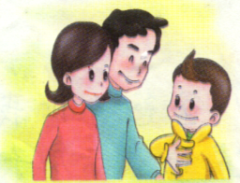
爸爸，妈妈，
我长大了一岁。
大孩子做的事，
我都要学会。
以前：不会做事
现在：学会做事

Slide 25
你觉得自己长大了吗？这一年，你有什么进步？
班级哪些同学有哪些进步？

Slide 26
————，————，
看见我不要————。
再也不————，
我长大了一岁。

